Slide 1
作業10
繳交截止日期：2021/05/18 23:55

Slide 2
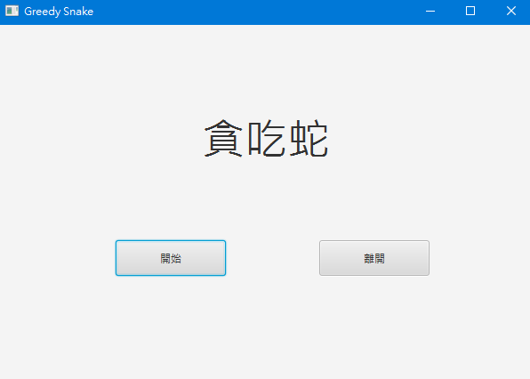
作業10-Simple Greedy Snake(1)
利用 JavaFX 和 SceneBuilder 寫一個 簡易版的貪吃蛇遊戲，並實作以下功能:
Title是Greedy Snake
開始按鈕按下後，會跳到遊戲頁面
離開按鈕按下後，程式會結束

Slide 3
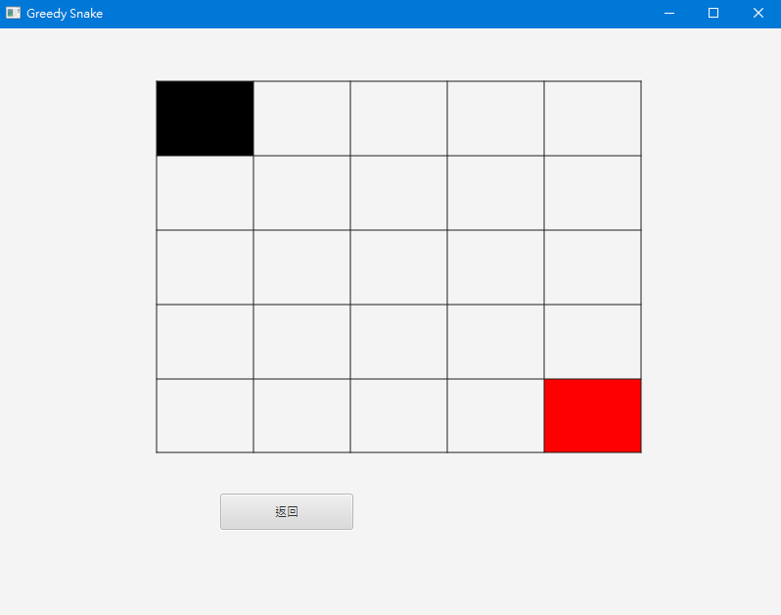
作業10-Simple Greedy Snake(2)
利用 JavaFX 和 SceneBuilder 寫一個 簡易版的貪吃蛇遊戲，並實作以下功能:
拉一個5x5的GridPane
GridPane中(0,0)位置放Pane(蛇)
GridPane中(4,4)位置放Pane(Exit)
使用方向鍵控制蛇前進
蛇身長2格Pane
若蛇移動超出GridPane範圍則表示你輸了
若蛇移動到Exit則表示移動到出口了
按下空白鍵代表Reset
(移動到出口後也可以Reset)
按下返回鍵後，回到主畫面(menu)

Slide 4
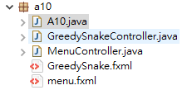
作業10-Simple Greedy Snake(重要)
主要程式碼請命名為當次作業名稱(如:A10.java/P10.java)，或者main.java，以免助教在改作業時找不到主要檔案而被扣分
建議檔案名稱和.fxml相互對應，當遇到多個Pane時，才不會搞不清楚誰對應誰
助教範例:
←主要程式碼
←控制GreedySnake.fxml
←控制menu.fxml

Slide 5
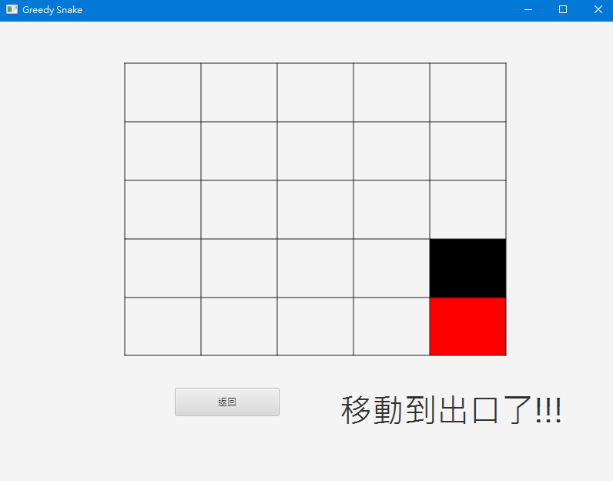
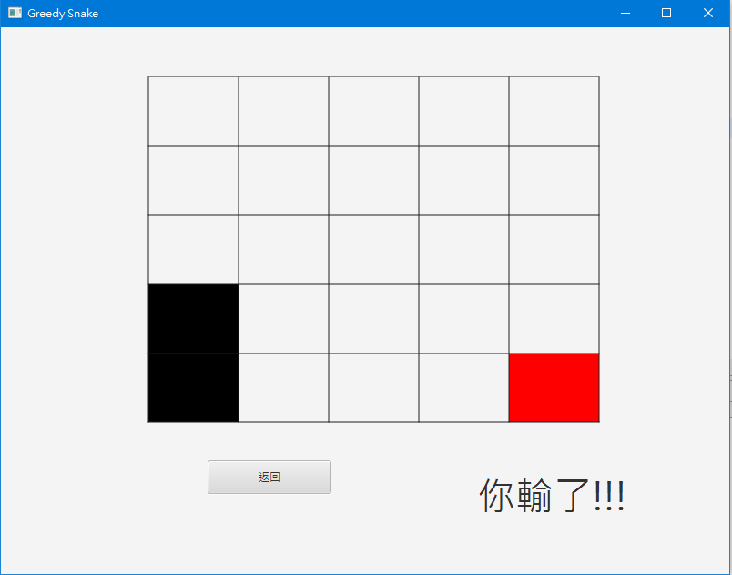
作業10-Simple Greedy Snake
範例
成功範例
嘗試往界外移動(下一步往下)

Slide 6
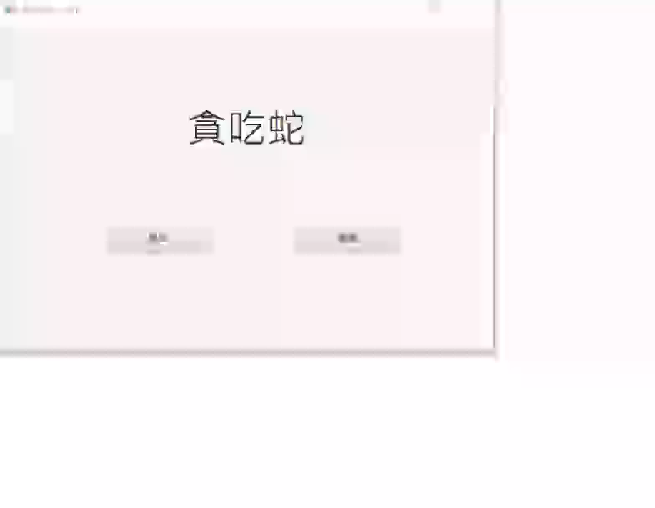
作業10-Simple Greedy Snake
影片範例

Slide 7
繳交規範

Slide 8
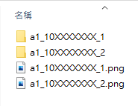
繳交內容：
上傳內容須為 .zip 壓縮檔 (aX_10XXXXXXXXX.zip)
內容包含:
package資料夾(在src底下)
aX_10XXXXXXX.java(檔名可隨意)
aX_10XXXXXXX.fxml (用SceneBuilder製作出的檔案)
執行結果截圖 (.png 或 .jpg)
Package名稱須為 aX_10XXXXXXX 或 pX_10XXXXXXX
Assignment: a, Practice: p
檔名後加上對應題號，如aX_10XXXXXXX_1(只有一題就不用加!)
※ 本學期程式碼無須打上開頭註解
※ 嚴禁抄襲，違者皆以零分計算
↑壓縮檔裡面長這樣

Slide 9
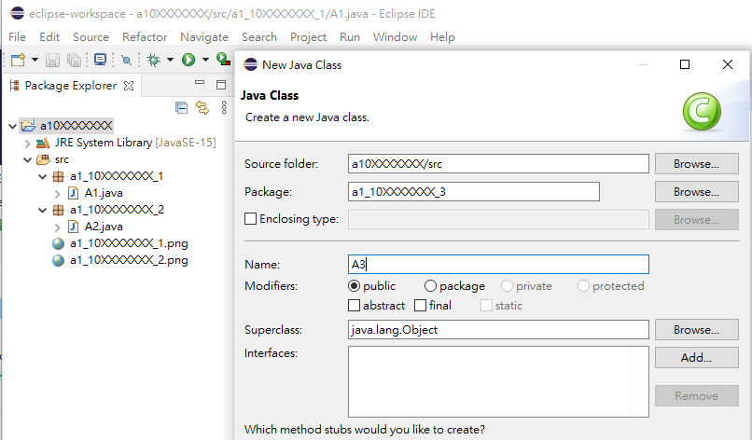
PACKAGE
1. 注意不同題的package名稱
2.class名稱並無要求
3.new完class後長這樣

